Slide 1





PPT模板下载：www.1ppt.com/moban/ 行业PPT模板：www.1ppt.com/hangye/
节日PPT模板：www.1ppt.com/jieri/ PPT素材下载：www.1ppt.com/sucai/
PPT背景图片：www.1ppt.com/beijing/ PPT图表下载：www.1ppt.com/tubiao/
优秀PPT下载：www.1ppt.com/xiazai/ PPT教程： www.1ppt.com/powerpoint/
Word教程： www.1ppt.com/word/ Excel教程：www.1ppt.com/excel/
资料下载：www.1ppt.com/ziliao/ PPT课件下载：www.1ppt.com/kejian/
范文下载：www.1ppt.com/fanwen/ 试卷下载：www.1ppt.com/shiti/
教案下载：www.1ppt.com/jiaoan/
组长：房金鑫
组员：何文豪，李泠，鲍祺，霍震瑀

Slide 2




项目评审概述
目录
contents
1
评审准备
2
评价性能指标
3
评审程序
4
任务展示
5

Slide 3



软件项目的评审由于标准难定、易于变化等特点，很多情况下开发出来的功能模块，与需求往往有差异，因此，为了保证软件项目的顺利部署上线，我们建议集合全组负责各个职能的相关人员，组成软件项目评审管理小组。项目评审是对项目的评价和审核的过程，是项目执行控制的重要手段
评审小组设置多个角色，角色不代表个人，而是说明个人在业务中应该如何表现以及他们应该承担的责任，角色根据工作开展的需要增减、调配人员。
项目评审概述
Notes:
角色有：主审人，技术评审员，业务功能评审人员，记录员，用户代表，相关领导和部门管理人员

Slide 4


评审目的
评审准备
评审的基本要求
评审依据的规范和标准
评审方式和内容

Slide 5
评审目的
软件项目评审的目标是对软件项目目标设计和开发的输出进行评价，以判断确定设计和开发的输出能否实现软件产品预先定义的规格，同时通过评审标识出与规格和标准的偏差。
评审准备

Slide 6
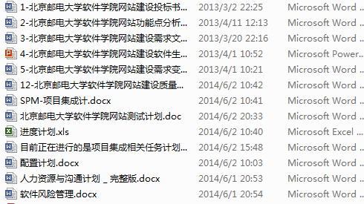
评审依据的规范和标准
评审准备

Slide 7
评审内容
对过去一周的各种计划与实际情况进行对比，生成各种指标数，对下一周的任务进行设计与安排
评审准备

Slide 8
评审方式
评审方式有会签评审，会议评审两种方式
我们组采用的是会议评审的方式，会议评审就是小组内的人员召开的评审 会议，根据评审的内容和要求进行讨论，分析并就最终结果达成一致的评 审方式。
评审准备

Slide 9

以5月26日为计算点，以50/50规则计算：
BAC = 280
BCWS= 224
BCWP= 184
ACWP= 248
SV = BCWP – BCWS = -60
CV = BCWP – ACWP = -64
SPI = BCWP/BCWS = 0.82
CPI = BCWP/ACWP = 0.74
EAC = BAC/CPI = 378
VAC = BAC – EAC = -98
评价性能指标
项目指标值
（目前为止）

Slide 10
1.我们SV值为负，所以我们的进度已经落后于计划的进度；
2.我们的费用差异为-64，说明我们在这个时间点之前，花费的人员成本大于我们的预期；
3.SPI=0.82意味着直到这个时间点，我们已完成的工作只有预期已完成工作的82%；
4.CPI<1，说明我们付出的工时数大于我们预期的工时，即我们的单位时间工作效率比预期低；
5.EAC说明我们继续按照这个进度下去，我们将要花费的总工时数。从VAC看出，我们将要比我们计划的工时数多98工时左右。
评价性能指标

Slide 11
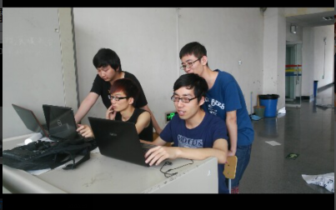
评审程序
Notes:
角色有：主审人，技术评审员，业务功能评审人员，记录员，用户代表，相关领导和部门管理人员

Slide 12
提出申请
由小组内部负责各个功能模块的成员按照《软件项目 工程进度表》制定评审的计划，并且在评审前3天向Team Leader提交《软件工程项目评审申请表》
评审程序

Slide 13
提供资料
在评审前2~3天将评审资料，包括项目集成计划，进度计划，人力资源与沟通计划，风险管理计划，质量计划，测试计划等等统一由各个功能负责人交给Team Leader
评审程序

Slide 14
产生评审小组
由每个功能负责人担当，即全组人员
评审程序

Slide 15
发表意见
1.评审组长（即Team Leader房金鑫）分析每个负责人对了上交的资料的审查意见，当各位评委的意见基本一致，或者问题比较明确并得到解决的时候，可采取会签评审方式，直接形成评审结论，填写《软件项目评审报告》，否则采用会议评审方式。
2.召开评审会
评审程序

Slide 16
评审会议召开
1）评审会议时间：2014年5月28日
2）评审的产品名称：SPM网站
3）评审地点：教一328
4）评审参与人员：：房金鑫（Team Leader）,李泠（测试、文档负责人），霍震瑀（配置管理负责人），何文豪（代码负责人），鲍祺（代码负责人）
评审程序

Slide 17
评审会评议，技术人员答辩
形成评审结论
由会议记录人员李泠对会议进行记录，并填写《软件项目评审报告》并 将报告及时提交给主审人Team Leader。
评审结果处理
评审一致通过，则评审程序结束，评审资料好好保存，将《软件项目评审报告》提交给领导：韩老师
评审程序

Slide 18
追踪管理
各个功能的实施负责人对项目评审报告中提出的计划和问题以及改进建议进行认真的分析，及时制定修改措施并负责落实，各个项目负责人对其进行追踪管理，并形成记录。
评审程序

Slide 19
上周计划与实际对比
小组上周计划在5月26日完成系统集成，但是到了5月28日才正式完成，进度延后2天，因为技术人员采用了the-one-at-a-time的集成技术，每集成一个功能模块，就进行一次检查，耗费的时间有点长，评审小组的其余成员表示为了性能与质量的完善，这个延迟可以理解接受，但是建议最好还是采用the Cluster Strategy的集成策略，每次添加一类模块，在时间和质量这二者变量中取均值，这样节约了人力资源和时间资源，是比较好的方法。
评审程序

Slide 20
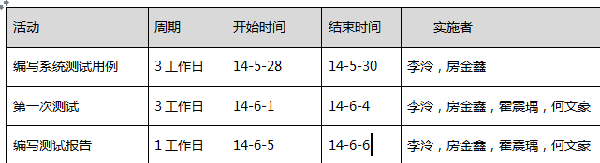
下周计划
接下来任务的主要是系统测试，Team Leader将其分为三步：编写测试用例，进行测试，写测试报告；并把任务分配到人，每人测试一个功能模块（详情请见测试计划表）。
评审程序

Slide 21
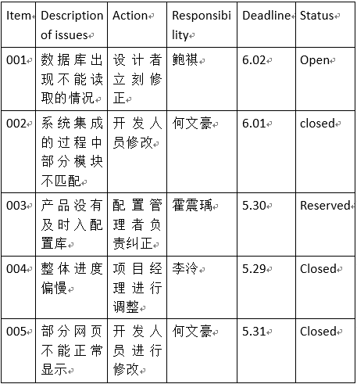
发现问题
任务展示

Slide 22
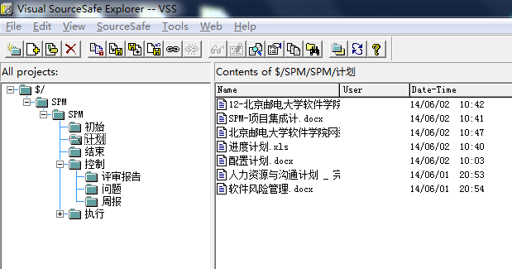
本周VSS库中的产品情况
任务展示

Slide 23
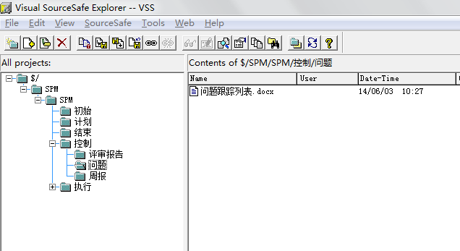
本周VSS库中的产品情况
任务展示

Slide 24
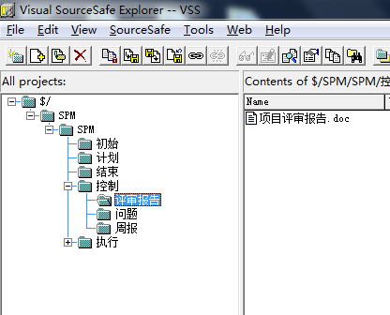
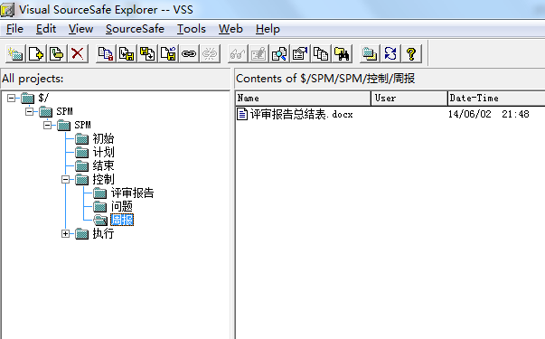
本周VSS库中的产品情况
任务展示

Slide 25

谢谢

